Slide 1



Ariba® Network
供应商培训
Get Started

Slide 2
日程
 | 主题 | 时间
第1部分 | Ariba Network概论 Maestro项目的期望和要求 | 5分钟
第2部分 | 简单账户的新建/公司设置 | 5分钟
第3部分 | Ariba 交易 订单/订单确认/发货通知 | 30 分钟
第4部分 | 支持帮助 | 5 分钟

Slide 3
第1部分: Maestro项目及Ariba Network
Ariba Network是什么?
嘉吉项目范围
供应商价值

Slide 4
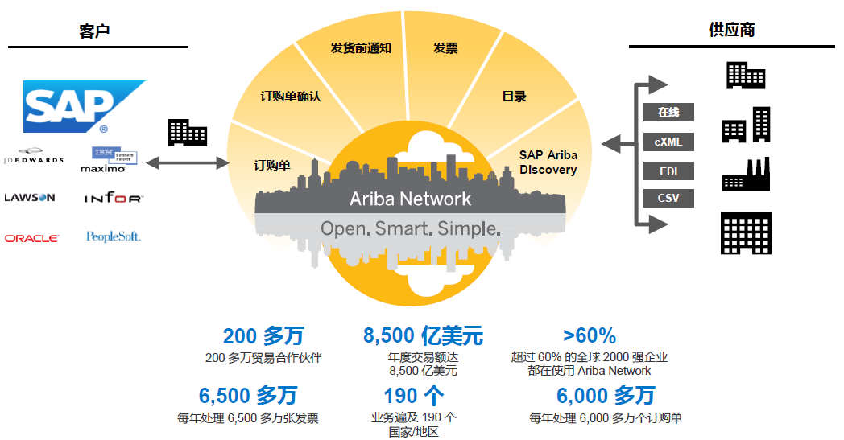
什么是Ariba Network?
嘉吉选择Ariba Network作为嘉吉的电子商务服务提供商，而您作为首选供应商，嘉吉诚挚邀请您加入Ariba Network，开始和嘉吉展开电子交易。
Notes:
Talking point: “Through this transformation, Cargill will now be sending you all POs through the Ariba Network.” Callout which businesses/locations will be impacted.

Slide 5
嘉吉信息
“Cargill is transforming how we buy and pay for goods and services by establishing a Global Process enabled by World-Class Technology built on a common data foundation”
嘉吉正在改变我们购买和支付商品和服务的方式，通过建立一个基于共同数据基础的世界级技术支持的全球流程
Notes:
Swap with slide 5.

Slide 6





SAP Ariba能够帮助您...
 | 与所有的贸易伙伴展开交易 您可以在线立即创建订单确认和上传目录
 | 高效的电子化办公 交易完成速度提高75% 通过cXML实现75%的订单处理生产力
 | 在错误发生之前捕捉和纠正错误 手动干预减少64%
 | 实时在线跟踪发票和付款状态，并加快应收账款 逾期付款减少62％ 核对付款效率提高68%
 | 查看商机，并有机会参与全球交易 客户保留率增加15% 现有业务增长30% 新业务增长35%
6

Slide 7
第2部分: 帐号
注册帐号和公司设置
Notes:
Live training: start of demo

Slide 8
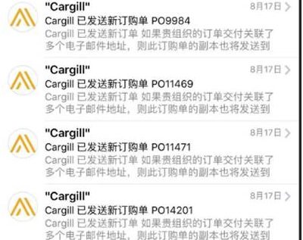
设置步骤1–订单邮件
嘉吉发出的第一封正式订单邮件中，邮件标题为Cargill已发送新订购单POxxxx.
Notes:
Callout: “It is critical that you respond to the survey we sent previously, so we send your POs to the right email address. If we do not have the right email address on file, you will no longer be able to receive POs from Cargill”.

Slide 9
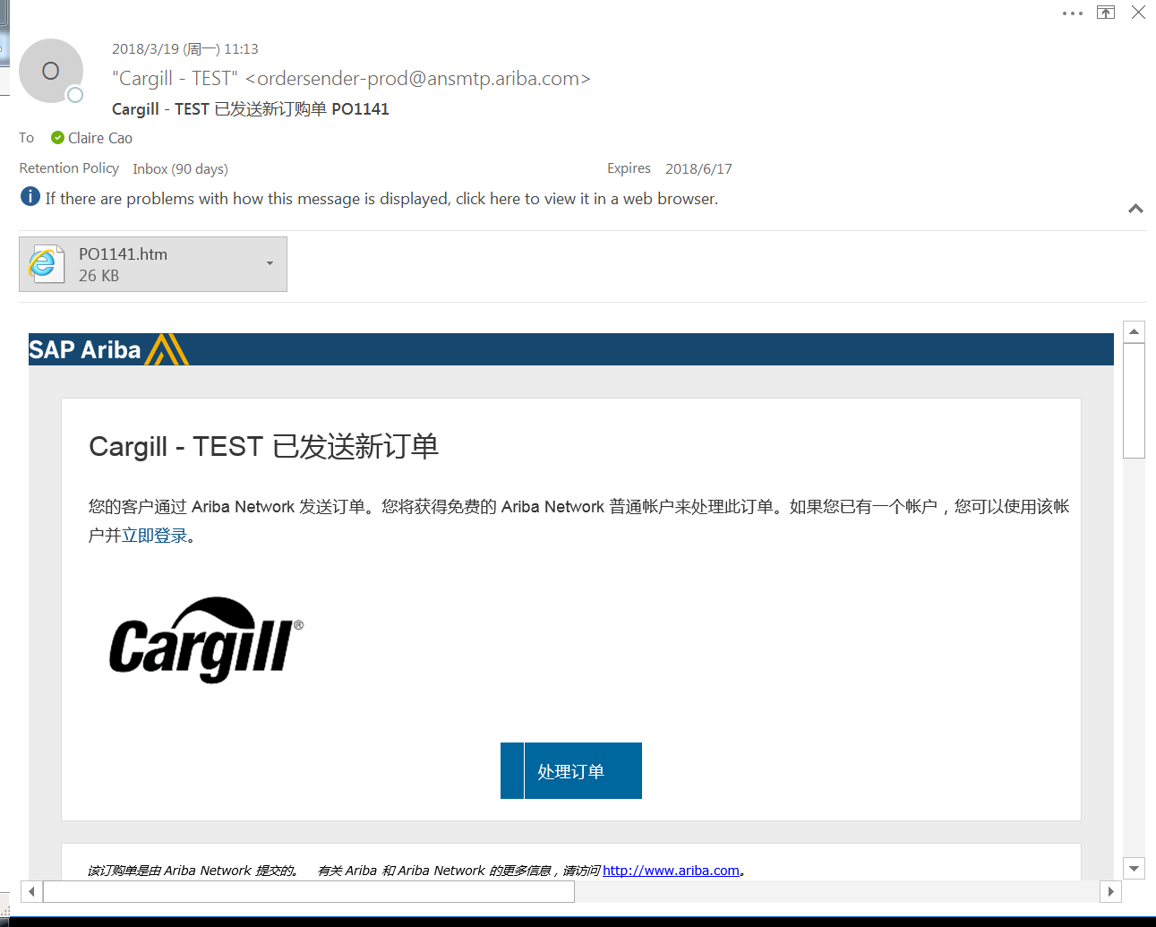
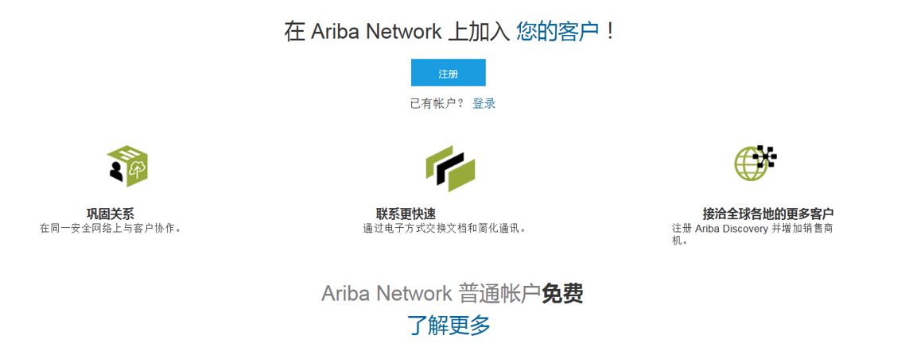
设置步骤1–订单邮件
在收到的嘉吉发出的第一封正式订单邮件中，点击 “处理订单”
浏览器出现在屏幕上，点击“注册”或者“登录“
Notes:
Callout: “It is critical that you respond to the survey we sent previously, so we send your POs to the right email address. If we do not have the right email address on file, you will no longer be able to receive POs from Cargill”.

Slide 10
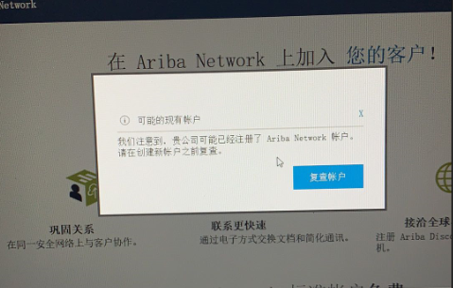
设置步骤1–订单邮件
在点击注册或者登录之前，会出现复查账户的提醒，点击x键关闭窗口后去点击注册或者登录。
Notes:
Callout: “It is critical that you respond to the survey we sent previously, so we send your POs to the right email address. If we do not have the right email address on file, you will no longer be able to receive POs from Cargill”.

Slide 11
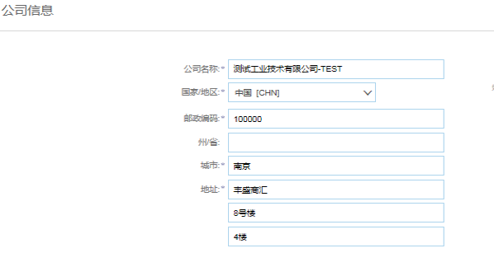
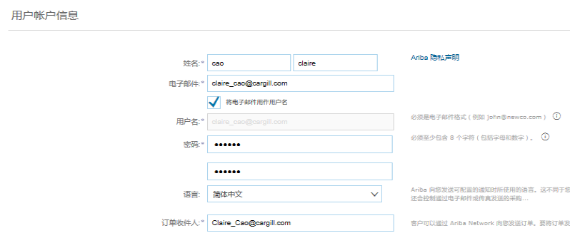
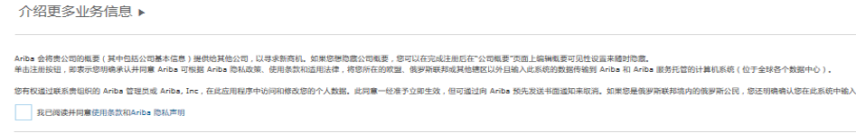
设置步骤2
・填写公司概要.
(*号部分为必填项)
・ 同样的, 输入用户账户信息。
用户名: 默认设置为“使用邮箱地址作为用户名”。 换句话说，邮箱地址就是用户名。
拉丁字符填写拼音即可。
密码:必须包含至少八位字符（字母和数字的组合）
・选中“已阅读并接受……” 点击“立即注册”。
Notes:
“You will not need to register for an account before receiving your first PO. At the time of your first PO, you will have the ability to sign up for a new account or log into an existing account. If you are not the person who should be receiving POs, you can also forward the email to the right person in your organization, which should match your responses to our survey.”

Slide 12
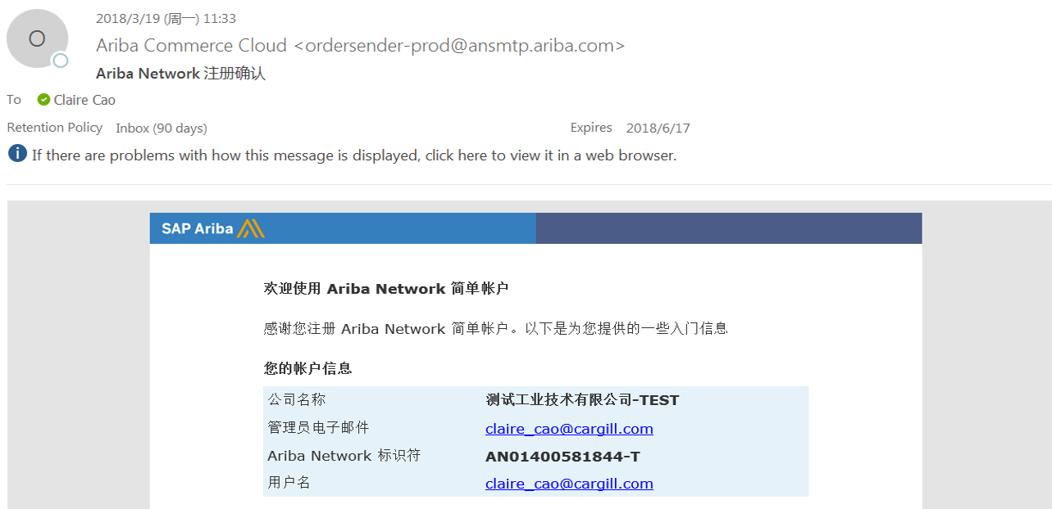
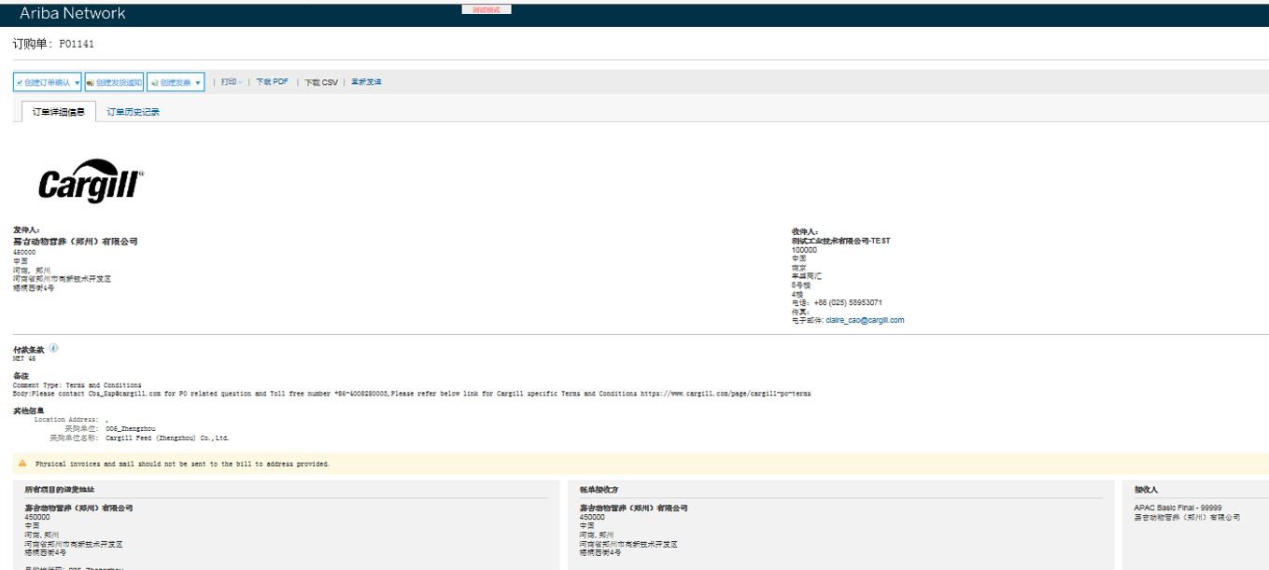
设置完成～查看订单详情
注册完成通知
查看订单
一旦设置完成, 您会收到一封来「Ariba Commerce Cloud」的注册通知邮件。请保留该邮件以作为参考。
注册后可以查看来自采购方的订单详情。

Slide 13
登录－已有帐号
1.在收到的嘉吉发出的订单邮件中，点击 “处理订单”
2.网络浏览器出现在屏幕上，点击“登录”

Slide 14
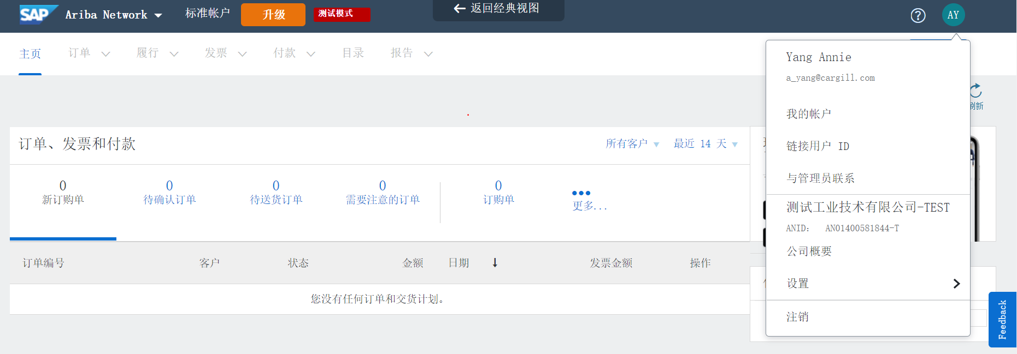
公司设置－a.公司概要
1.登录supplier.ariba.com
2.选择 “公司概要”

Slide 15
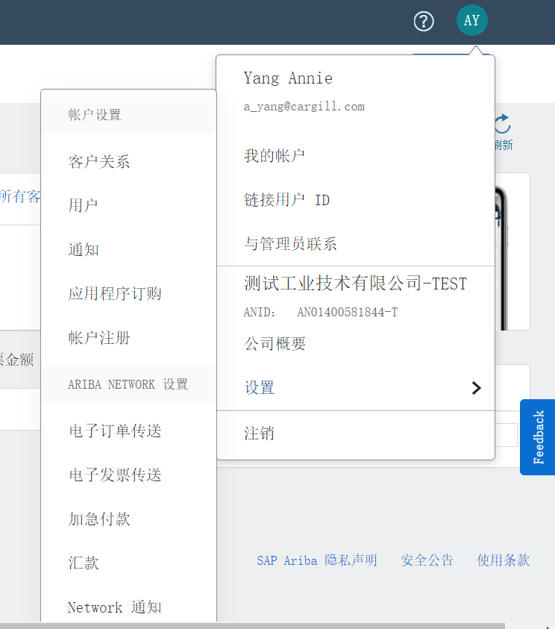
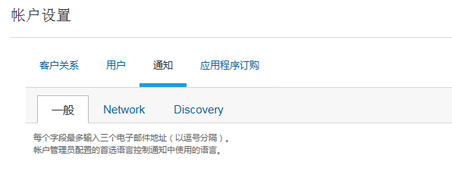
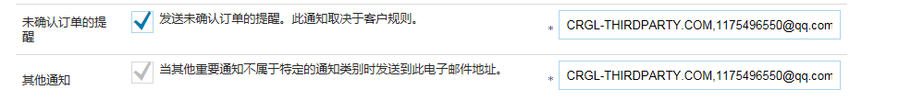
公司设置－b.接收邮件通知
1.选择“设置”－选择“通知”
2.选择“一般”
3.填写邮箱地址，每种通知，最多可以设置3个邮件地址来接收，需要用英文半角逗号隔开邮箱地址

Slide 16
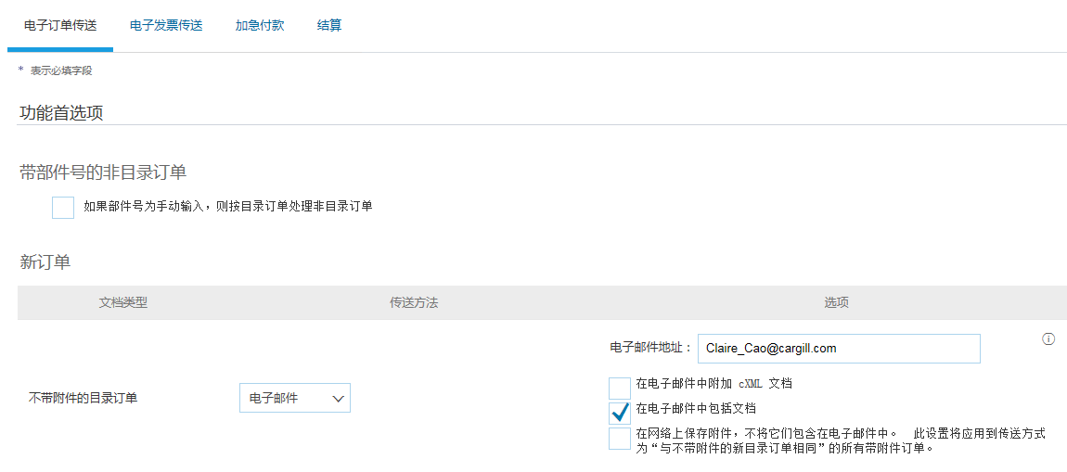

公司设置－c.电子订单传送
1.选择“设置”－“电子订单传送”
2.电子邮件地址：
最多可输入5个电子邮箱地址，需要用英文逗号分开邮箱地址，并且不能有空格
对于电子邮件传送选项，请把“在电子邮件中包括文档”勾选上。这将在电子邮件中包括PO副本。
您选择的设置将反映在其余的字段中，确保单击“保存”按钮保存设置

Slide 17
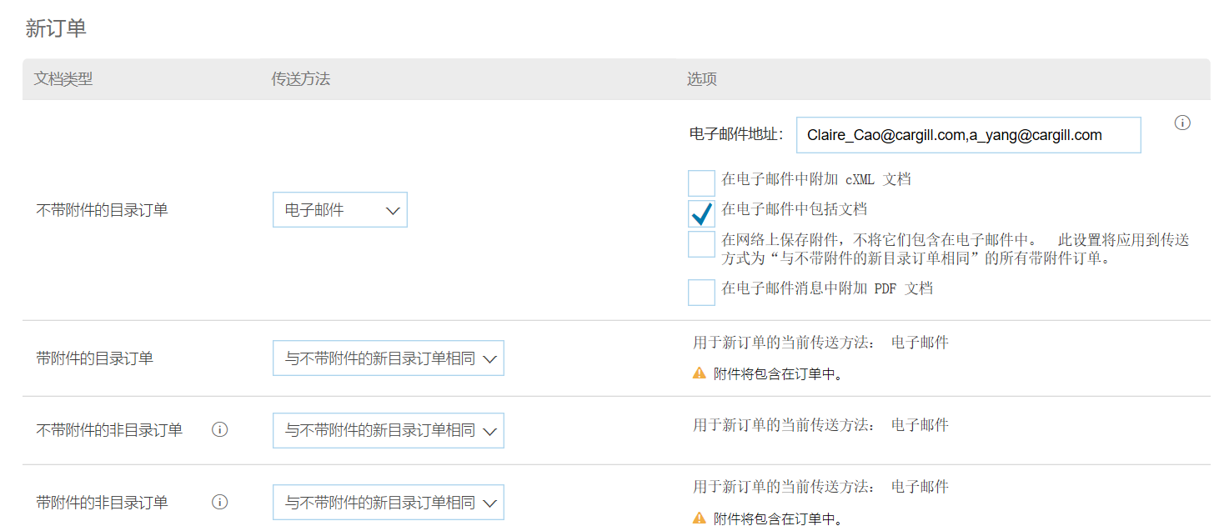
公司设置－d.电子订单传送
2.电子邮件地址：
最多可输入5个电子邮箱地址，需要用英文逗号分开邮箱地址，并且不能有空格
对于电子邮件传送选项，请把“在电子邮件中包括文档”勾选上。这将在电子邮件中包括PO副本。
您选择的设置将反映在其余的字段中，确保单击“保存”按钮保存设置

Slide 18
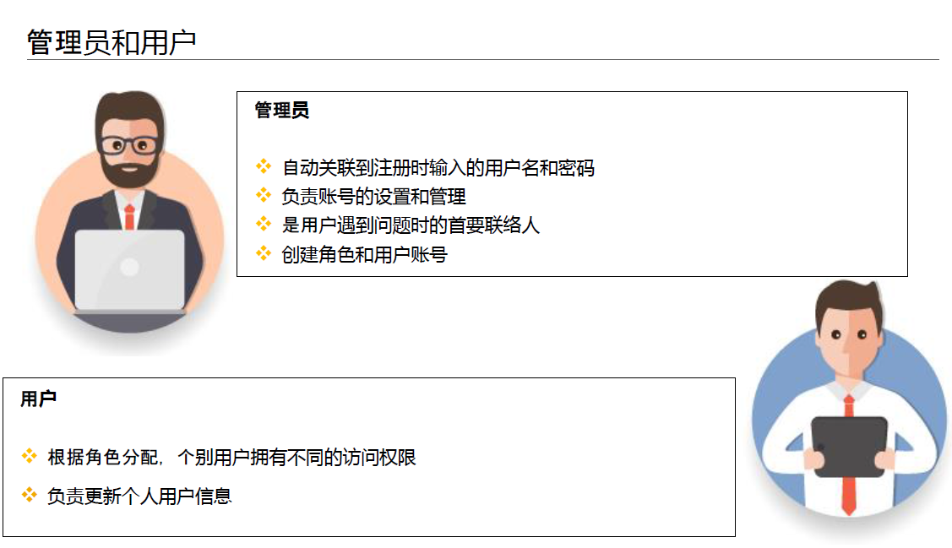
创建管理员和用户

Slide 19
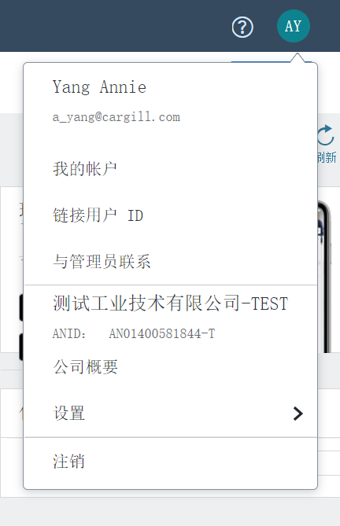
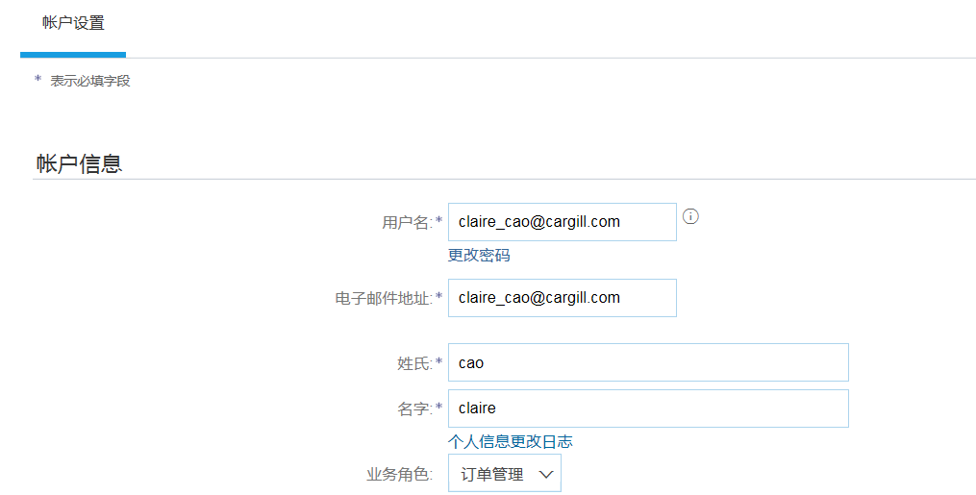
编辑管理员
注意：管理员 即为注册账户的用户，如公司人事调动，务必进行此项更改，Ariba公司无法获知贵司管理员帐户的密码。
1.我的帐户
2.更改用户名（即邮箱地址），密码
3.提交

Slide 20
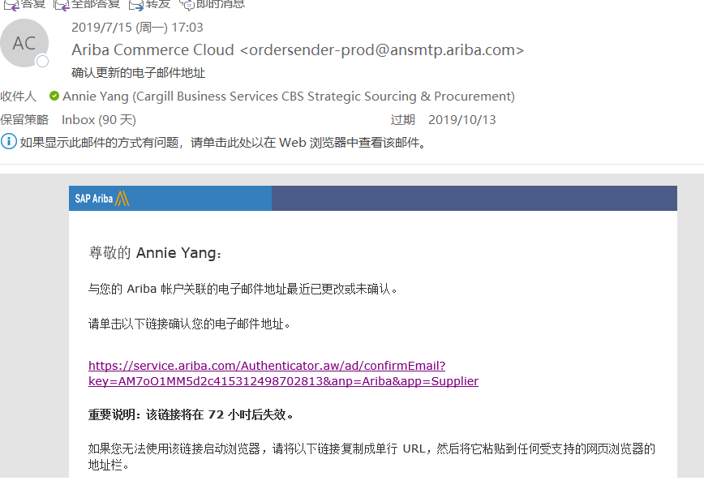
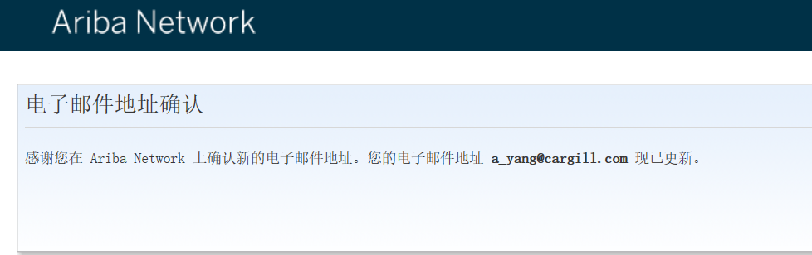
编辑管理员
4.提交保存后会收到Ariba Commerce的邮件 提示电子邮件已经更新
5.点击链接后会提示邮箱更改已经成功

Slide 21
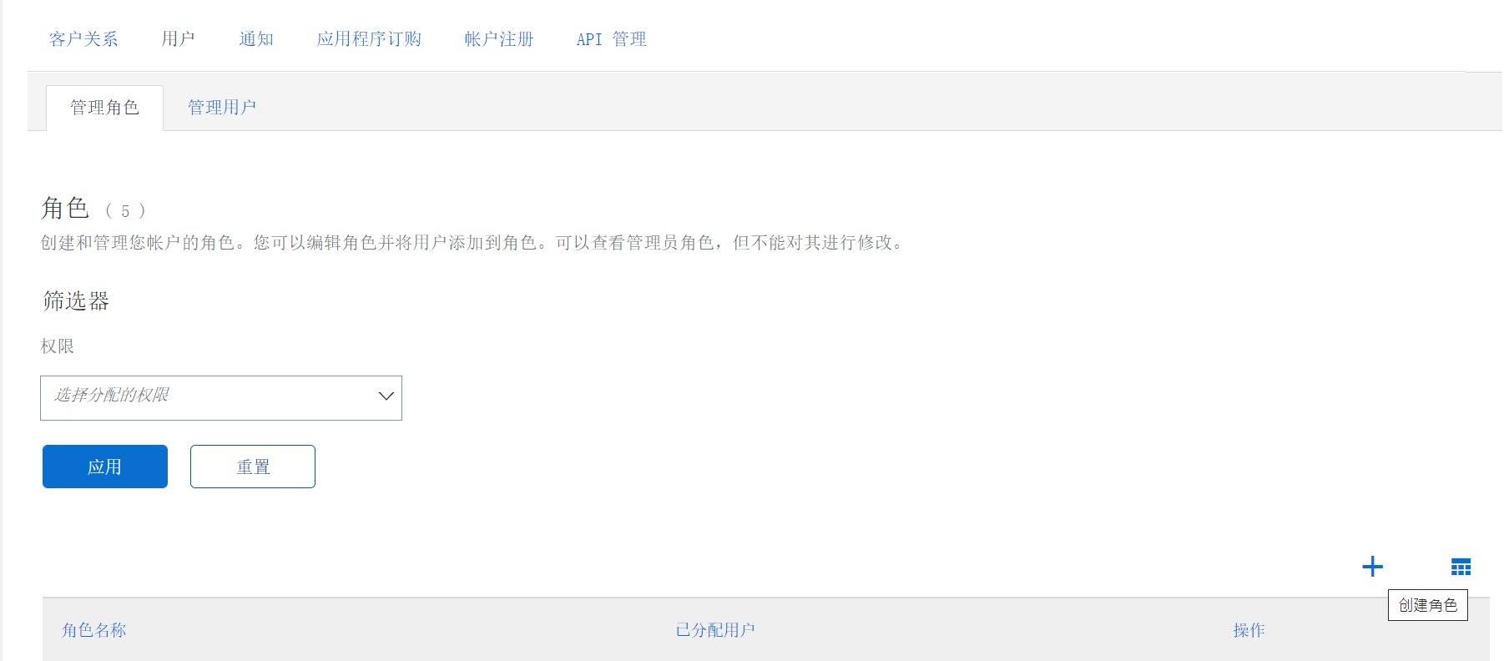
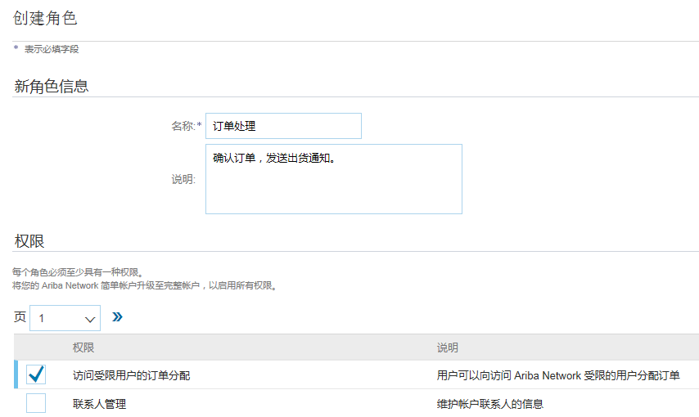
创建角色
1.在“公司设置”－“用户”
2.单击“创建角色”，输入角色名称及角色说明，比如:订单处理员，根据用户的工作职责，给这个角色勾选添加权限，点击“保存”

Slide 22
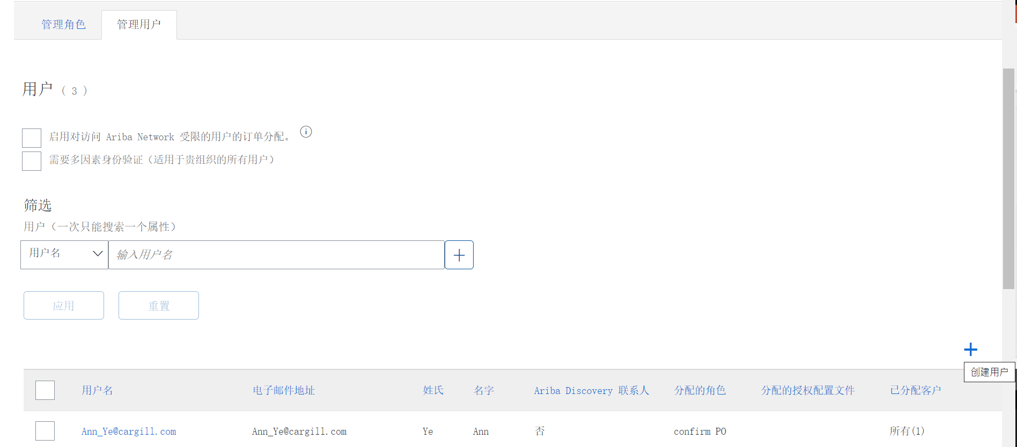
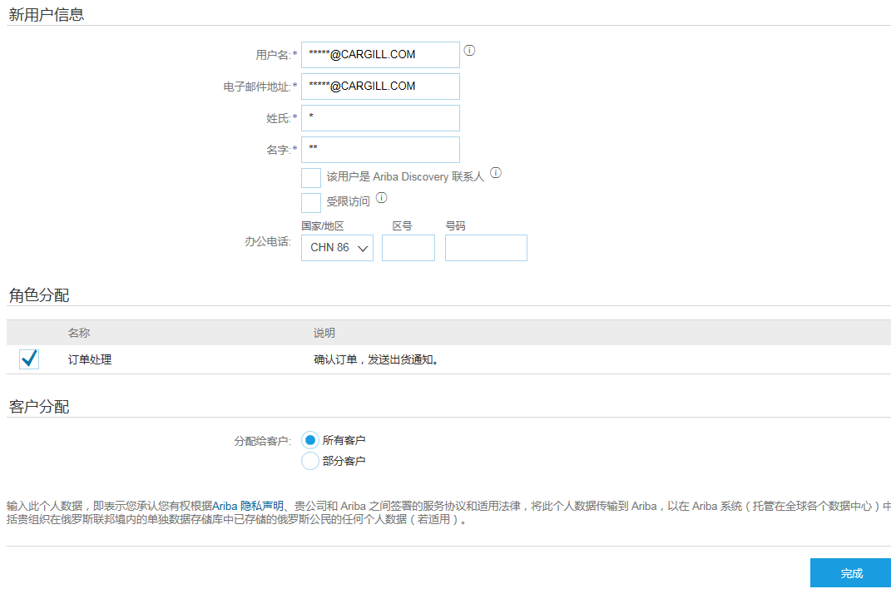
创建用户
若要创建用户，单击“创建用户”按钮
输入用户相关的信息，包括姓名和联络信息。勾选要分配的角色。
*您可以为你的Ariba Network帐号创建多达250个用户

Slide 23
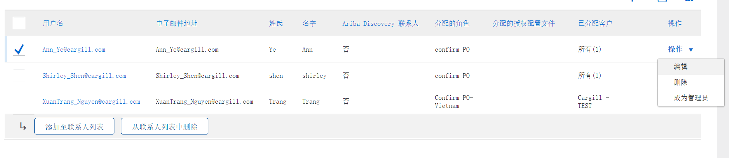
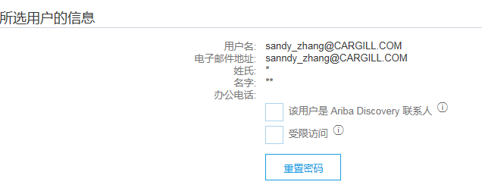
编辑用户
选择要编辑的用户并单击编辑
单击重新设置密码，可以给用户重置密码
用户会收到更改密码的邮件，根据邮件提示更改密码即可
其他选项
删除用户
添加至联络人列表
从联系人列表中删除
成为管理员

Slide 24
订单确认（必须）
订单确认(Order Confirmation)
确认整个订单
拒绝整个订单
更新订单行项目

Slide 25
演示
系统操作演示
Notes:
Live training: start of demo

Slide 26
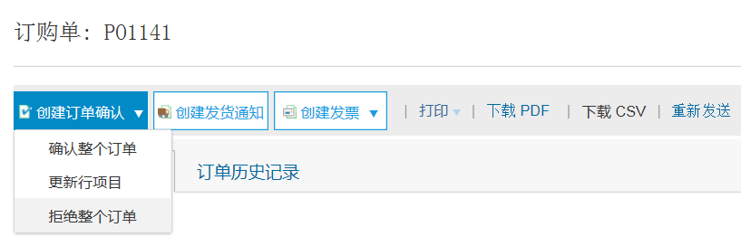
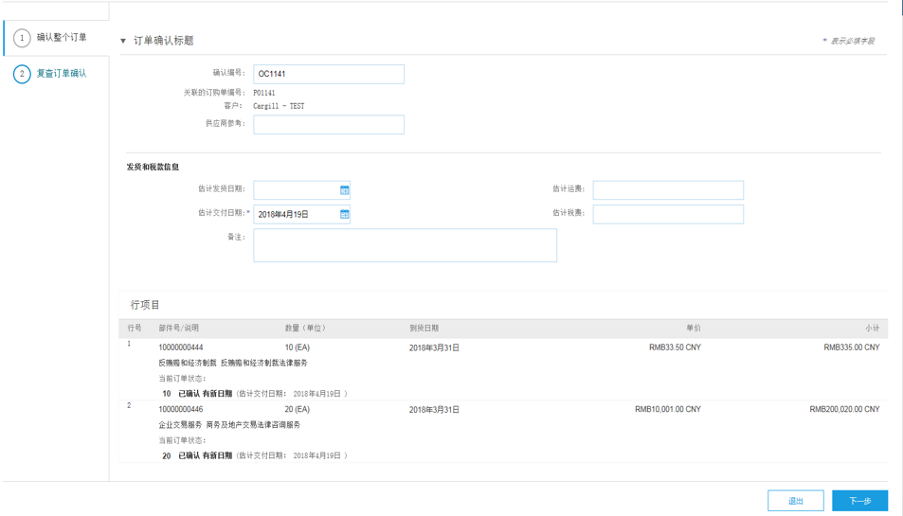
订单确认
确认整个订单（1）从订单邮件“处理订单”进入
1.从显示订单的页面，选择 “确认整个订单”.
2.依次完成信息的填写.
・订单确认的号码（自定义，选填）
・估计交货日期（必填）
・运输和税率信息（请注意不要填写，嘉吉订单中已包含，如没有包含请联系采购）
3.点击 “下一步”.

Slide 27
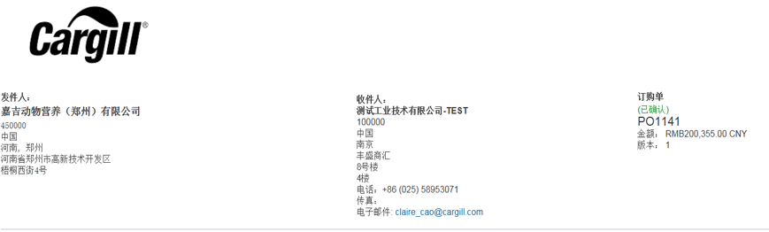
订单确认
确认整个订单（2）
4.下一页，点击“提交”
5.订单状态显示：已确认

Slide 28
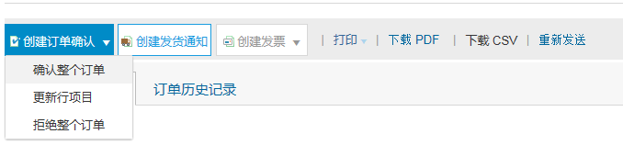
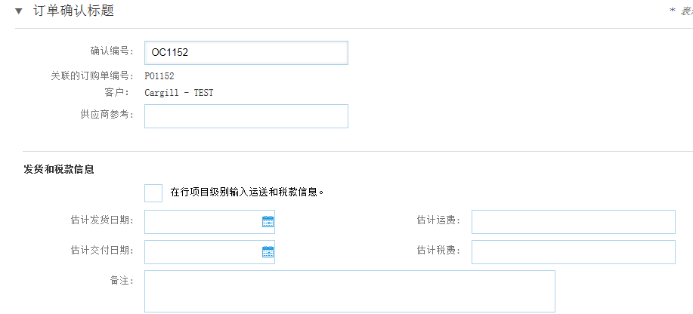
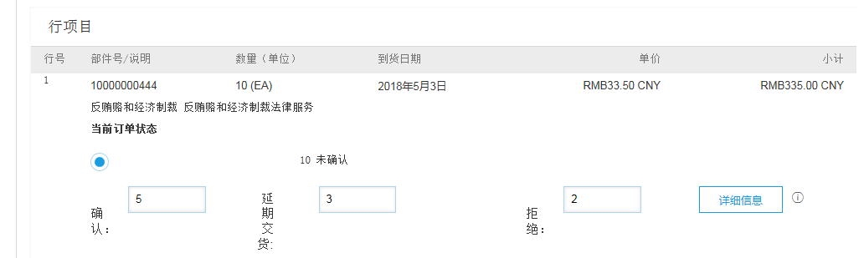
订单确认
更新订单行项目（行项目指的是订单有很多行的情况）
1.从显示订单的页面，选择⇒ “更新行项目”.
2.依次完成信息的填写.
・订单确认的号码（自定义，选填）
・估计交货日期（必填）
・运输和税率信息（嘉吉订单中已包含，请注意不要填写）
3.依次确认：
确认－你确认可按期发货的物料
延期交货－需要延期交货的物料
拒绝－无法接受

Slide 29
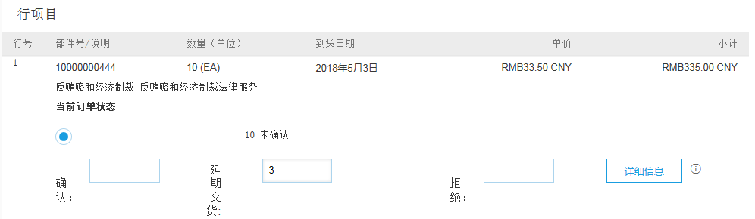
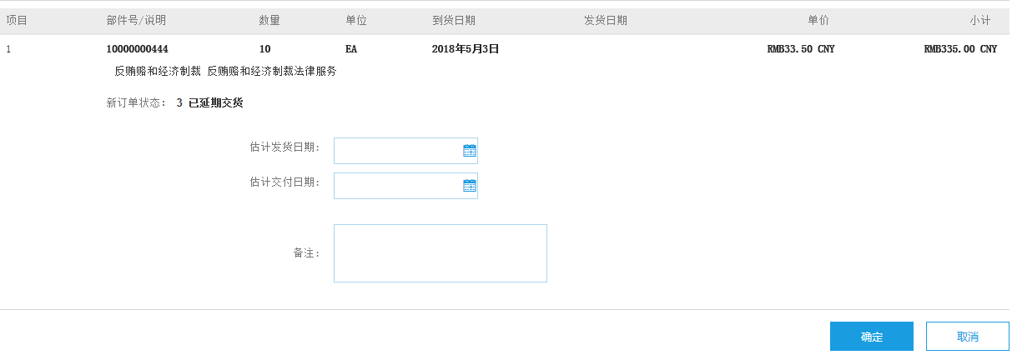
订单确认
更新订单行项目－延期交货
“延期交货”字段输入延期交货的数量
点击“详细信息”
估计发货日期：选填
估计交付日期：必填
备注：必填
点击“确定”

Slide 30
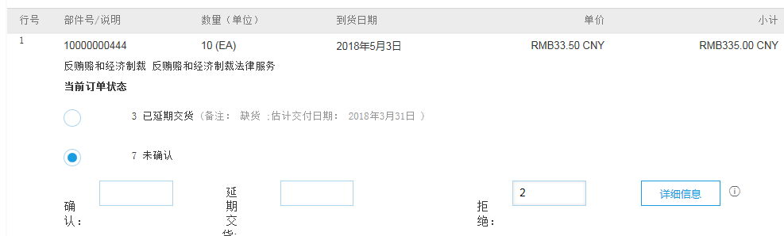
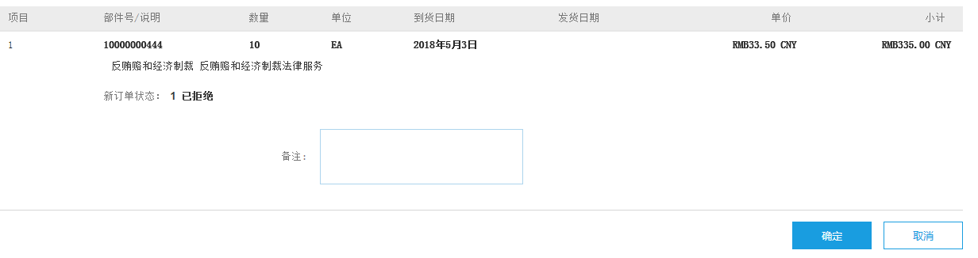
订单确认
更新订单行项目－拒绝
“拒绝”字段输入拒绝的数量
点击“详细信息”
备注：必填
点击“确定”

Slide 31
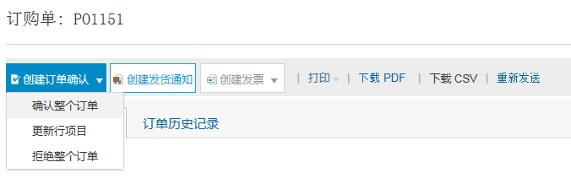
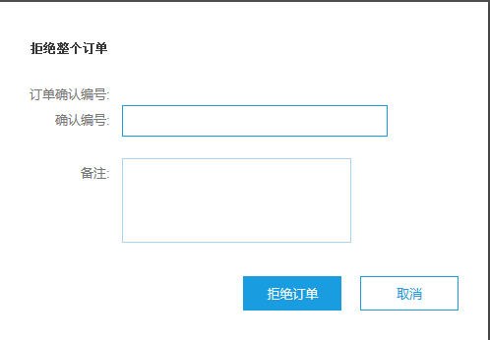
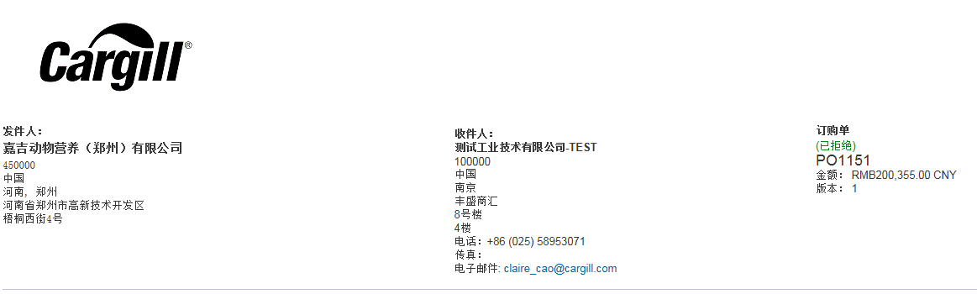
订单确认
拒绝整个订单
从显示订单的页面，选择⇒ “拒绝整个订单”.
填写订单确认的号码（自定义，选填）
备注：请填写拒绝原因
点击“拒绝订单”
订单状态显示：已拒绝

Slide 32
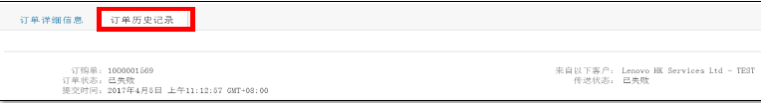
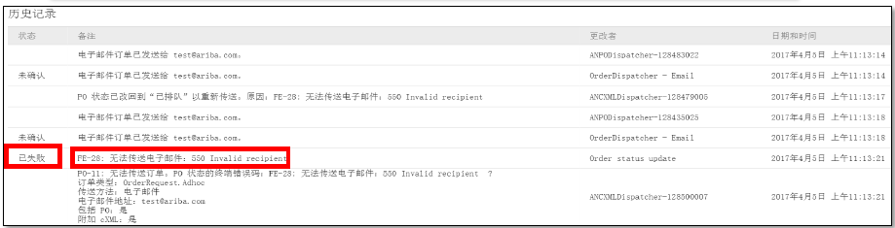
处理失败的订单（1）
1.从邮件订单进入，点击“订单历史记录”
2.查看失败原因

Slide 33
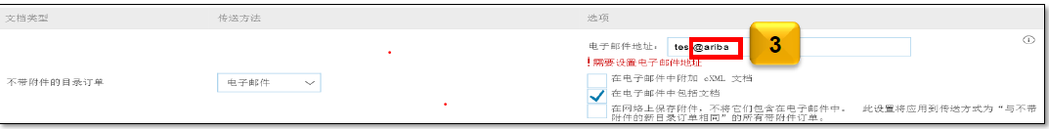
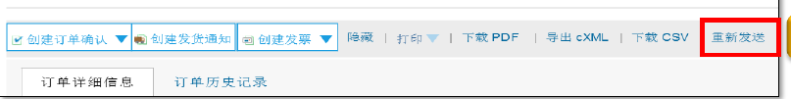
处理失败的订单（2）
3.点击“公司设置”－Ariba Network设置－电子订单传送。修改无效的电子邮件地址
4.点击失败的订单，点击“重新发送”
注意：
始终确保所有的电子邮箱地址都是有效的
始终确保电子邮件地址的邮箱未满

Slide 34
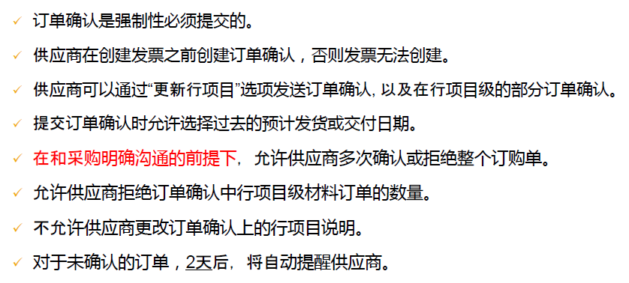
订单确认的相关规则

Slide 35
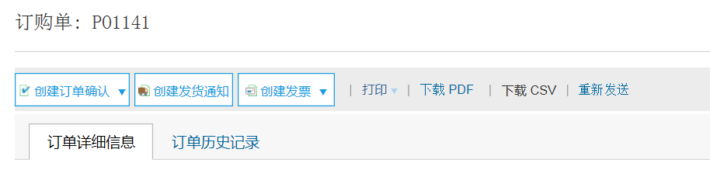
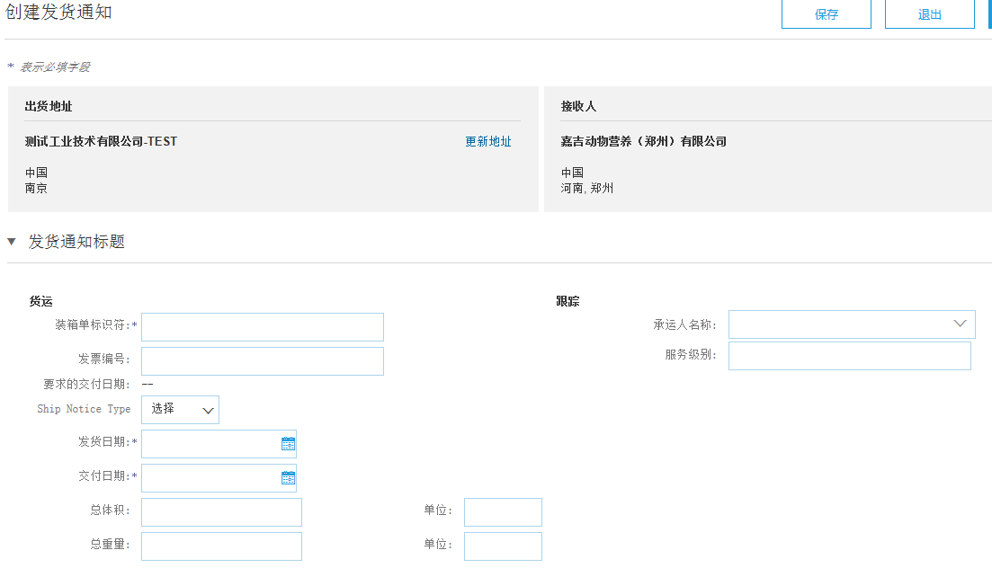
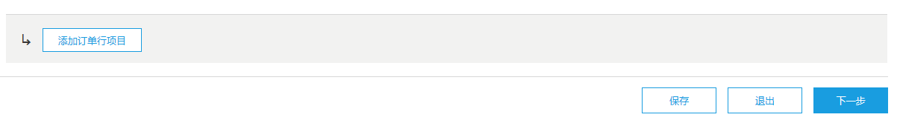
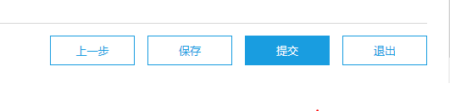
创建发货通知（非必须，但建议大家提交）
从订单显示页面选择”创建发货通知” 。
完成发货通知抬头部分的必填信息。
・装箱标识符（必填，无规则）
・发货日期（必填）
・交付日期（必填）
其他字段（选填）
点击“下一步”
下一页，点击“提交”
订单状态更新为“已发货”

Slide 36
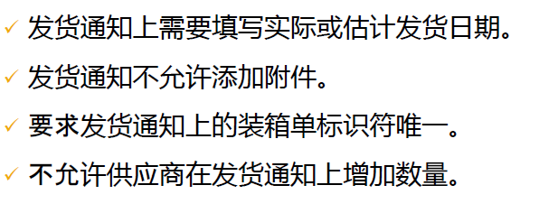
发货通知的相关规则

Slide 37
订单
查看历史订单
下载PDF订单

Slide 38

查看历史订单
1.登录supplier.ariba.com后，出现以下页面，可查询最近200笔订单交易，超过200笔之前的订单不可见；
2.点击“操作”－“给我发送一份副本以执行操作”可以重新收到订单邮件，从邮件进入处理订单；
3.注意：从网页版登录只能查看订单和重新发送订单，不能处理订单，处理订单必须从订单邮件进入；
1
2

Slide 39

订单状态

Slide 40


查看订单详情
从订单邮件“处理订单”进入（强烈建议大家保存订单的邮件，网页版页面只可查看和重新发送最近50笔文档）
1.查看订单详情
订单抬头可查看订单日期，采购商和供应商等信息
注意: 点击“重新发送”邮件可以重新获取订单。
2.行项目部分描述了产品信息，订单数量，点击“创建订单确认”，可进行全部订单或行项目确认。

Slide 41


管理订单
下载PDF订单下载到本地
点击“下载PDF”可将订单下载到本地
注意：如果文件超出1000行或者文件大小超出1MB，浏览器将无法显示全部订单详情，因此下载的PDF也将无法显示全部信息。
41

Slide 42
Ariba Network 帮助与支持
供应商信息门户
其它资源
Notes:
End of live demo

Slide 43



忘记用户名及密码
登录网页supplier.ariba.com, ，选择忘记用户名或密码，输入邮箱，
邮箱会收到找回用户名及重置密码的邮件。

Slide 44

培训 & 资源
嘉吉中国供应商信息门户
1.点击公司设置
2.点击客户关系
3.点击供应商信息门户链接
关于与嘉吉中国交易的重要信息，培训文档等，都存放于此，包括供应商指南
Notes:
Callout: This portal will only be available after a supplier has registered for the first time.

Slide 45


Ariba 支持
  1.登录supplier.ariba.com.
  2.支持中心
帮助中心 –>右下角”支持” –> ”我需要帮助”框输入”忘记帐户名” –>点击下方”通过电子邮件获得帮助” –>报告问题(填写详细的问题描述和联系方式) –>点击”提交”

Slide 46


Slide 47

下一步...
47

Slide 48
后续支持请联系：
关于项目和Ariba Network帐号及系统操作问题，联系:SE_APAC@cargill.com
关于订单金额，交货期，发票金额，交货地址，更改订单等相关的业务问题，联系对应的采购员

